Slide 1

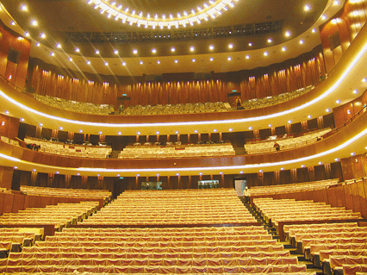
音乐之都维也纳

Slide 2
第二教时

Slide 3
熟读下列语句，分别是课文中的哪些句子，比较一下有什么特点？

Slide 4

奥地利首都维也纳是世界著名的音乐之都。
维也纳是欧洲古典音乐的摇篮。
维也纳是一座用音乐装饰起来的城市。
维也纳几乎一天也离不开音乐。
在维也纳，歌剧院、音乐厅星罗棋布。

Slide 5
探讨：
为什么说维也纳是音乐之都？
维也纳是欧洲古典音乐的摇篮
维也纳是用音乐装饰起来的城市
维也纳一天也离不开音乐
国家大剧院和“金色大厅”都具有世界影响

Slide 6

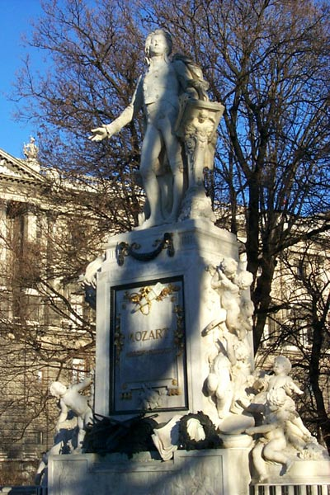
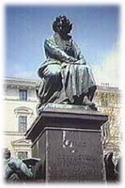
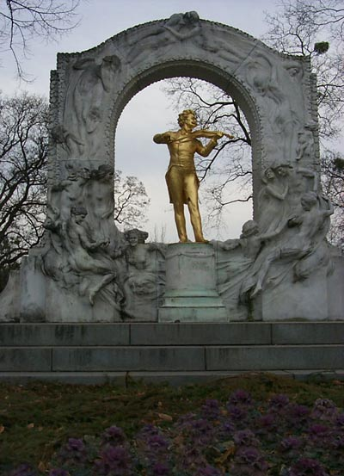
维也纳是欧洲古典音乐的摇篮。
维也纳是一座用音乐装饰起来的城市。
维也纳几乎一天也离不开音乐。
在维也纳，歌剧院、音
乐厅星罗棋布。
奥地利首都维也纳是世界著名的音乐之都。
施特劳斯塑像
莫扎特塑像
贝多芬塑像
在这儿，到处可以看到大音乐家们
的铜像或大理石像。

Slide 7
问题：
1、为什么说维也纳是欧洲古典音乐的
摇篮？
2、为什么说维也纳是用音乐装饰起来
的城市？
3、为什么说维也纳一天也离不开音乐？
4、为什么把维也纳歌剧院称为“世界歌
剧中心”？

Slide 8
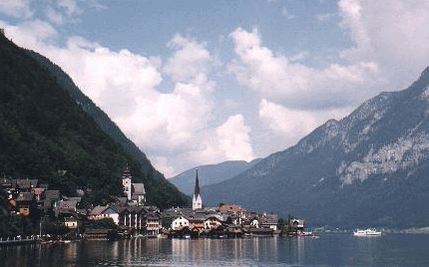

奥地利首都维也纳是世界著名的音乐
之都。它坐落在阿尔卑斯山北麓一个山清
水秀、风景如画的小盆地里，波光粼粼的
多瑙河穿过市区。

Slide 9
维也纳是欧洲古典音乐的摇篮。18
世纪以来，世界上许多著名的音乐家，
如海顿、莫扎特、贝多芬、舒伯特、施
特劳斯等，都在这里度过大部分音乐生
涯，谱写了许多优美的乐章。维也纳的
博物馆里，至今还陈列着他们的乐谱和
手迹。

Slide 10
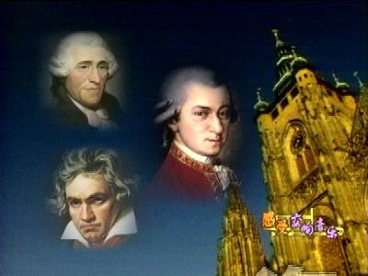
古典乐派的三位代表人——
海顿、贝多芬、莫扎特

Slide 11
施特劳斯塑像
莫扎特塑像
贝多芬塑像
在这儿，到处可以看到大音乐家们
的铜像或大理石像。

Slide 12
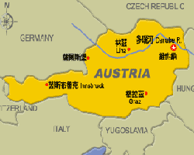
从地图上看，奥地
利的地形就象一把小提琴。
从地图上看，奥地
利的地形就象一把小提琴。
十八世纪，海顿、莫扎特和贝多芬在维也纳生活和创作，那里浓浓的音乐氛围给了他们创作的灵感和激情。这三位“乐圣”开创了欧洲古典音乐的先河。
古典乐派的三位代表人——海顿、莫扎特、贝多芬

Slide 13
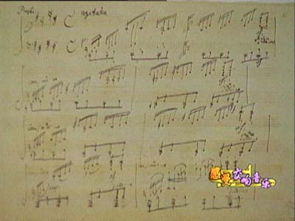
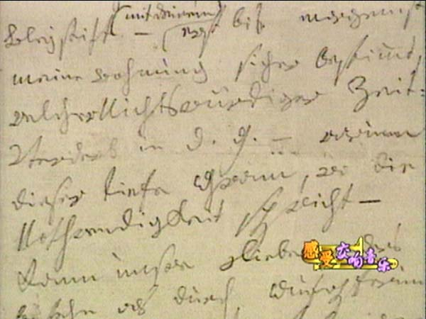
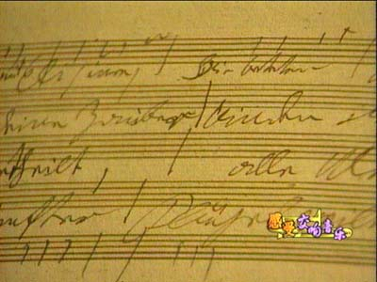
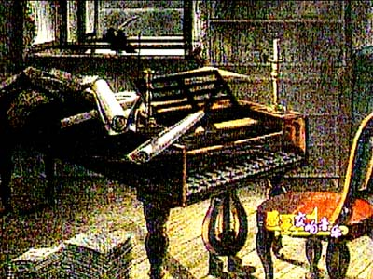
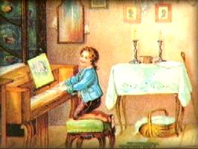
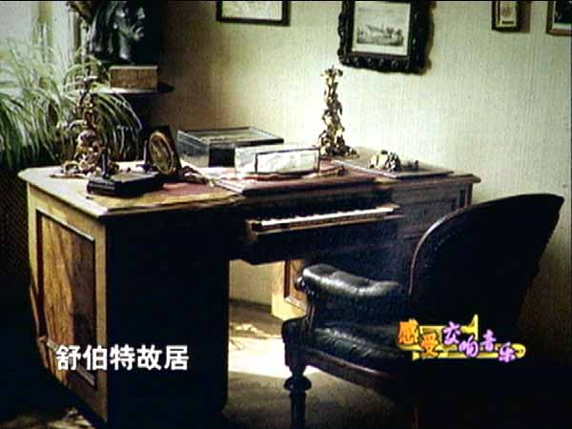
贝多芬《月光奏鸣曲》
舒伯特《小夜曲》
施特劳斯《蓝色多瑙施河》
贝多芬的钢琴
神 童 莫 扎 特
舒伯特作曲的地方

Slide 14
贝多芬一生创作丰富，被称为“乐圣”。莫扎特六岁就上台演出，被称为“音乐神童”。舒伯特创作的600多歌曲代表了他的最高成就，因此被称为“歌曲之父”。海顿一生创作了104部交响乐，被称为“交响乐之父”。施特劳斯一生创作了170首圆舞曲，被称为“圆舞曲之父”。

Slide 15
照样子，写句子。
维也纳是欧洲古典音乐的摇篮。
少年宫是（ ）的摇篮。
（ ）是（ ）的摇篮。
问题

Slide 16
维也纳是一座用音乐装饰起来的城市。在这儿，到处可以看到大音乐家们的铜像或大理石像。为了纪念乐坛大师，维也纳的许多街道、公园、礼堂、剧院、会议大厅等，也多用音乐家的名字命名。就连王宫花园的草坪上，也用鲜花组成了一个巨大的音乐符号作为装饰。
问题

Slide 17
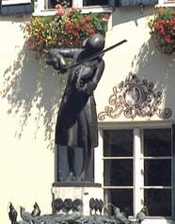
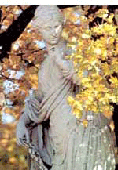
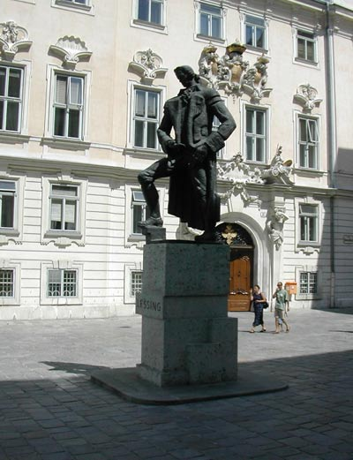
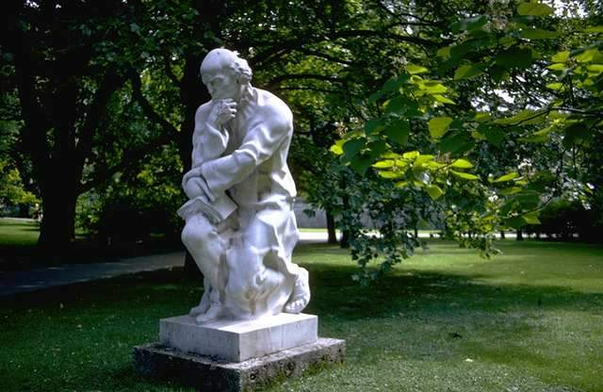
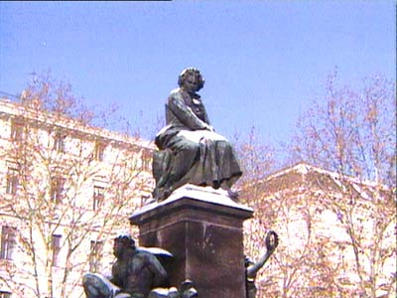

Slide 18
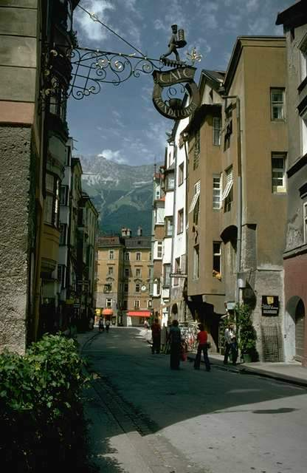
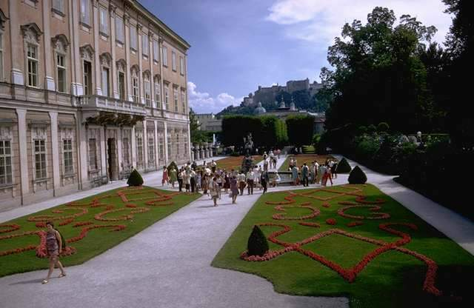
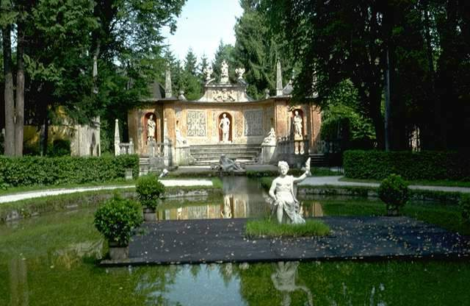
贝多芬广场
贝多芬广场
贝多芬广场
海顿街
舒伯特花园
海顿街

Slide 19
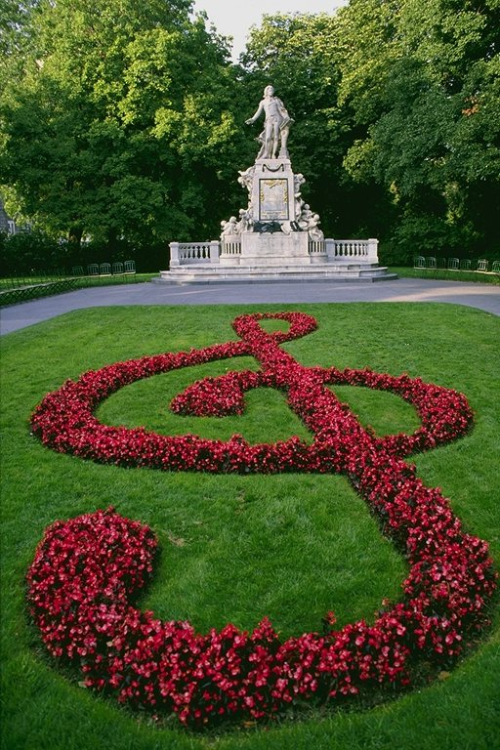
“音乐神童”莫扎特的白色大理石雕像耸立在内环城路王宫公园的入口处。雕像前的绿色草坪里，一组玫瑰花组成的巨大的高音谱号格外引人注目。每一朵花瓣都似一个跳动的音符，在向人们诉说一段动听的音乐故事。

Slide 20
维也纳几乎一天也离不开音乐。人们在漫步时，随时可以听到那优雅轻快的华尔兹圆舞曲。夏天的夜晚，公园里还举行露天音乐演奏会，悠扬的乐声掺和着花草的芬芳，在晚风中飘溢、回荡。维也纳的许多家庭有着室内演奏的传统，尤其在合家欢乐的时候 ，总要演奏一番，优美的曲调传遍街头巷尾。更有趣的是，在举行集会、庆典甚至政府会议时，会前会后也都要奏一曲古典音乐，这几乎成了习惯。
问题

Slide 21
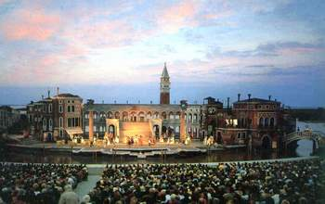
露天音乐演奏会
露天音乐演奏会

Slide 22
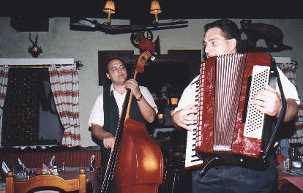
家 庭 室 内 演 奏

Slide 23
在维也纳，歌剧院、音乐厅星罗棋布，其中以创建于1869年的维也纳国家歌剧院最为著名，被称为"世界歌剧中心"。它的造型美观大方，色彩和谐，本身就是一件完美的艺术品。它的观众席有1642个座位、567个站位。乐池可以容纳一个110人的乐队。舞台的总面积达1500平方米，配备有现代化的照明设备。

Slide 24
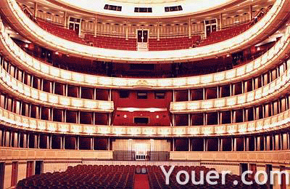
国 家 歌 剧 院

Slide 25
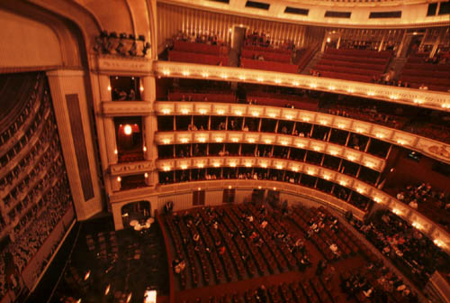
国 家 歌 剧 院

Slide 26
被称为“金色大厅”的音乐之友协会大厦，装饰精美，金碧辉煌。正厅两边的金色墙壁前，树立着16尊大理石雕的音乐女神像。楼上两翼包厢的金色大门口，放置着历代音乐大师的金色胸像。大厅顶上金色镂花梁柱间，画着音乐女神的彩像。在巨大的吊灯照射下，到处金光闪闪。

Slide 27
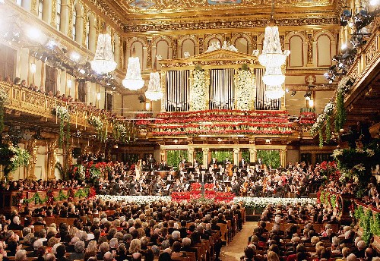
金碧辉煌
金 碧 辉 煌

Slide 28
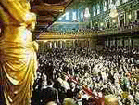
音乐女神像
音 乐 女 神 像

Slide 29
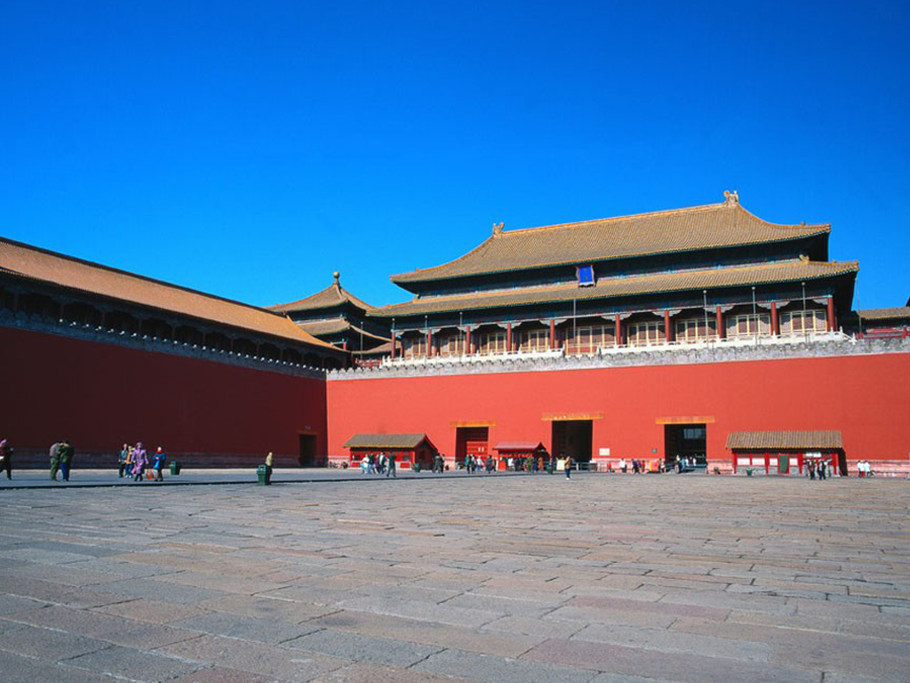
欣赏维也纳的美景

Slide 30
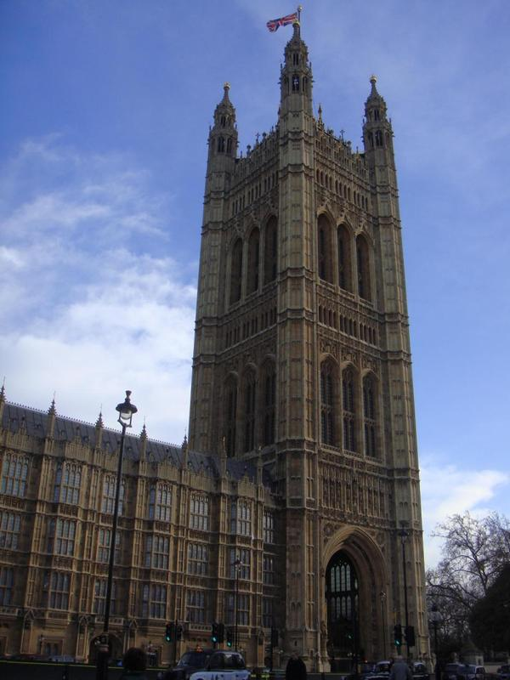
欣赏维也纳的美景

Slide 31
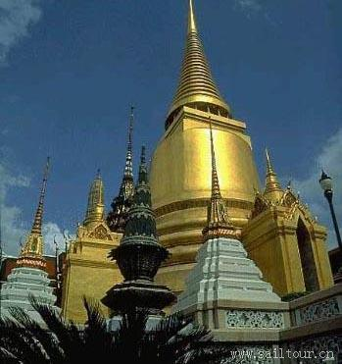
欣赏维也纳的美景

Slide 32
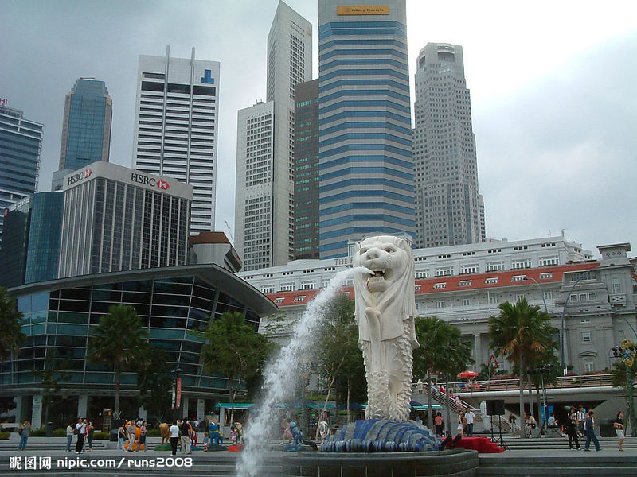
欣赏维也纳的美景

Slide 33
课后作业：
A、搜集有关介绍世界名都的
资料，同学之间相互交流
B、设计一个中心句，然后练
习围绕中心句从各个方面展开叙述。

Slide 34
以“我爱音乐之都维也纳”为中心句，结合本课的内容，用“总——分”的结构，来说说自己喜爱维也纳的理由。
我爱音乐之都维也纳！

Slide 35
拓展作业：
运用“总——分”的写法写一个片段。
课间活动真热闹啊！

Slide 36
谢谢指导！

